Slide 1

面试自我介绍
个人基本情况、优势与期望
科研训练面试
汇报人：吴迪
日期：7月9日

Slide 2

目录
一
基本情况介绍
二
语言能力矩阵
三
本地研发效能
四
未来承诺与期望

Slide 3
1
一
基本情况介绍
二
二
单击此处添加标题
语言能力矩阵
三
三
单击此处添加标题
本地研发效能
四
四
单击此处添加标题
未来承诺与期望

Slide 4

基本情况介绍
3
在2025年ICPC陕西省赛中获铜奖，主导AC一道博弈论题目。
2
在离散数学等数理课程中
取得较好成绩。
1
2024年9月通过
校内二次选拔进入
计算机试验班。
竞赛成果
数理课程
二次选拔

Slide 5
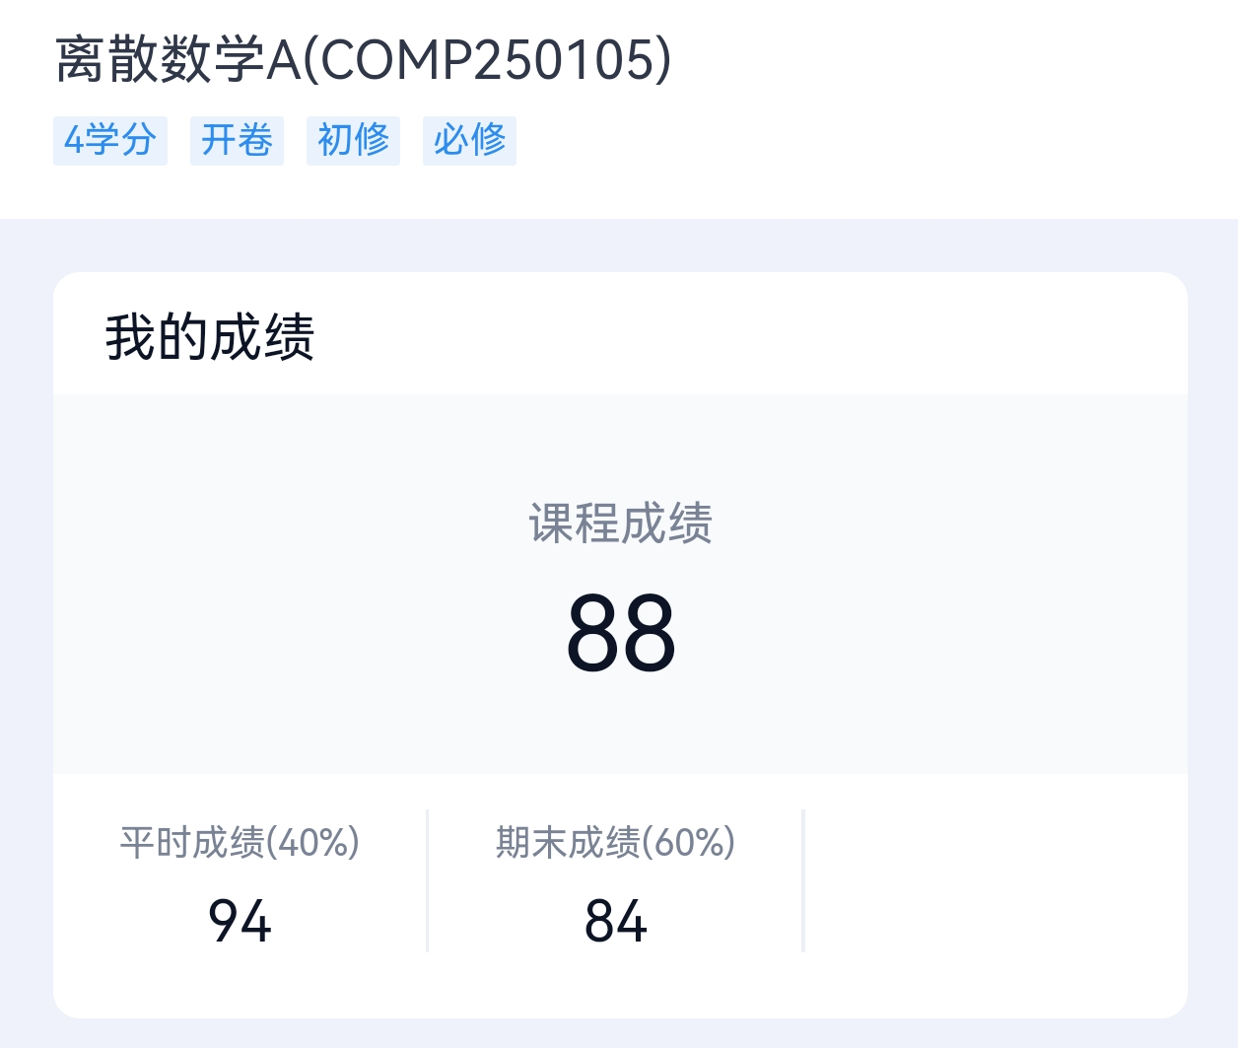
离散数学成绩截图
在曹老师和彭老师的悉心教导下，我在离散数学期末综评中获得了88分的成绩。离散数学的学习让我对计算机科学的数学原理有了更进一步的认识。
除学校开设的课程以外，我也积极自学博弈论等其他数理课程，锻炼了自己的自主学习能力。

Slide 6
2
一
一
单击此处添加标题
基本情况介绍
二
语言能力矩阵
三
三
单击此处添加标题
本地研发效能
四
四
单击此处添加标题
未来承诺与期望

Slide 7
语言矩阵
python
C/C++
C#
表达与产出
具有python
基础，能够
迅速学习第
三方库解决
实际问题，
熟悉pip和
虚拟环境命令
熟悉C++的
一些STL，能
够实现一些
基本的数据
结构与算法
并独立进行简
单的算法优化
了解基本框
架，曾经参与
过2个中等规
模的C#项目，
其中一个提交
为计算概论大
作业获得92分
能够十分熟练
且规范地使用
markdown，
熟悉LaTeX。
同时拥有一个
较为完备的
github仓库。

Slide 8
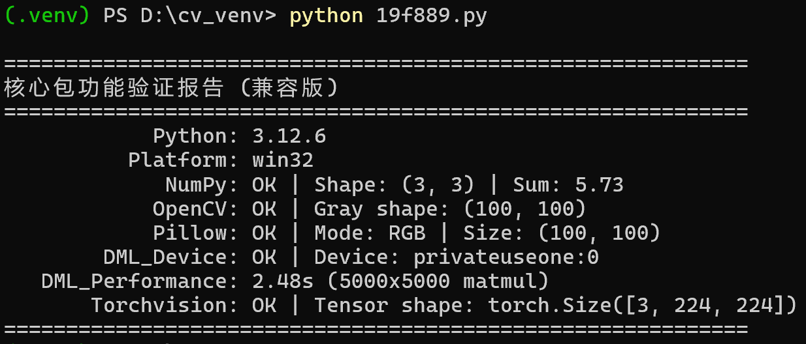
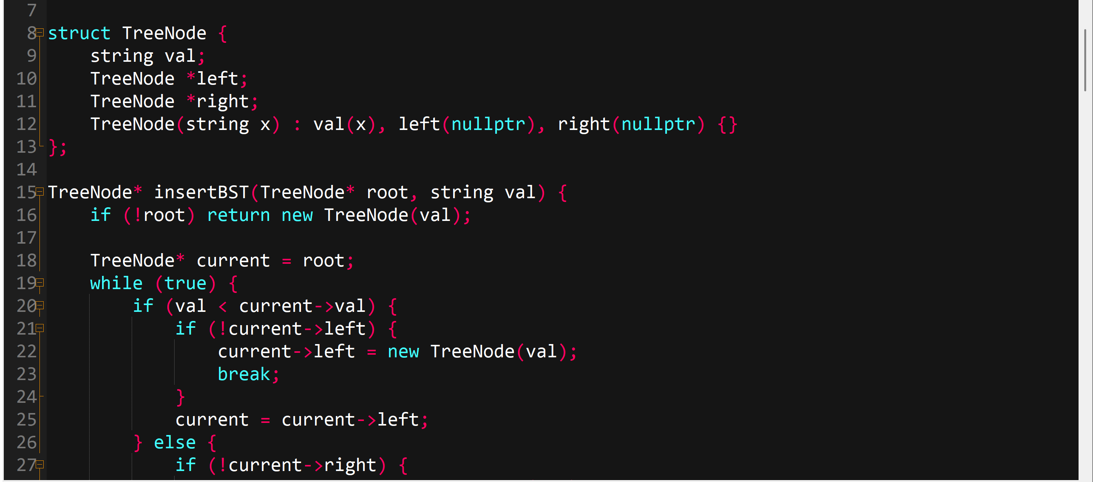
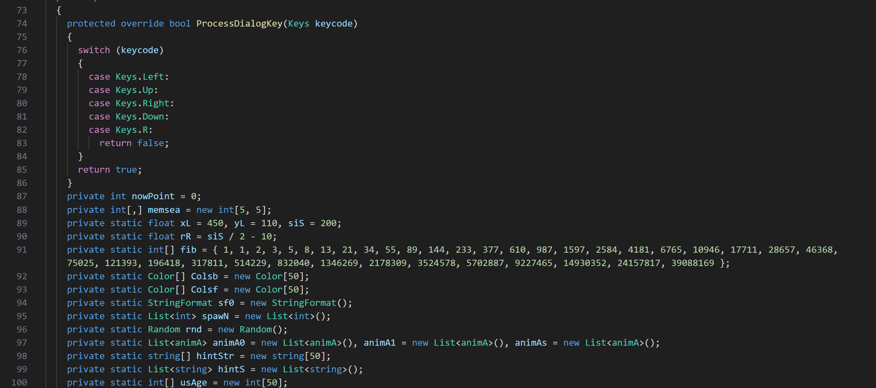
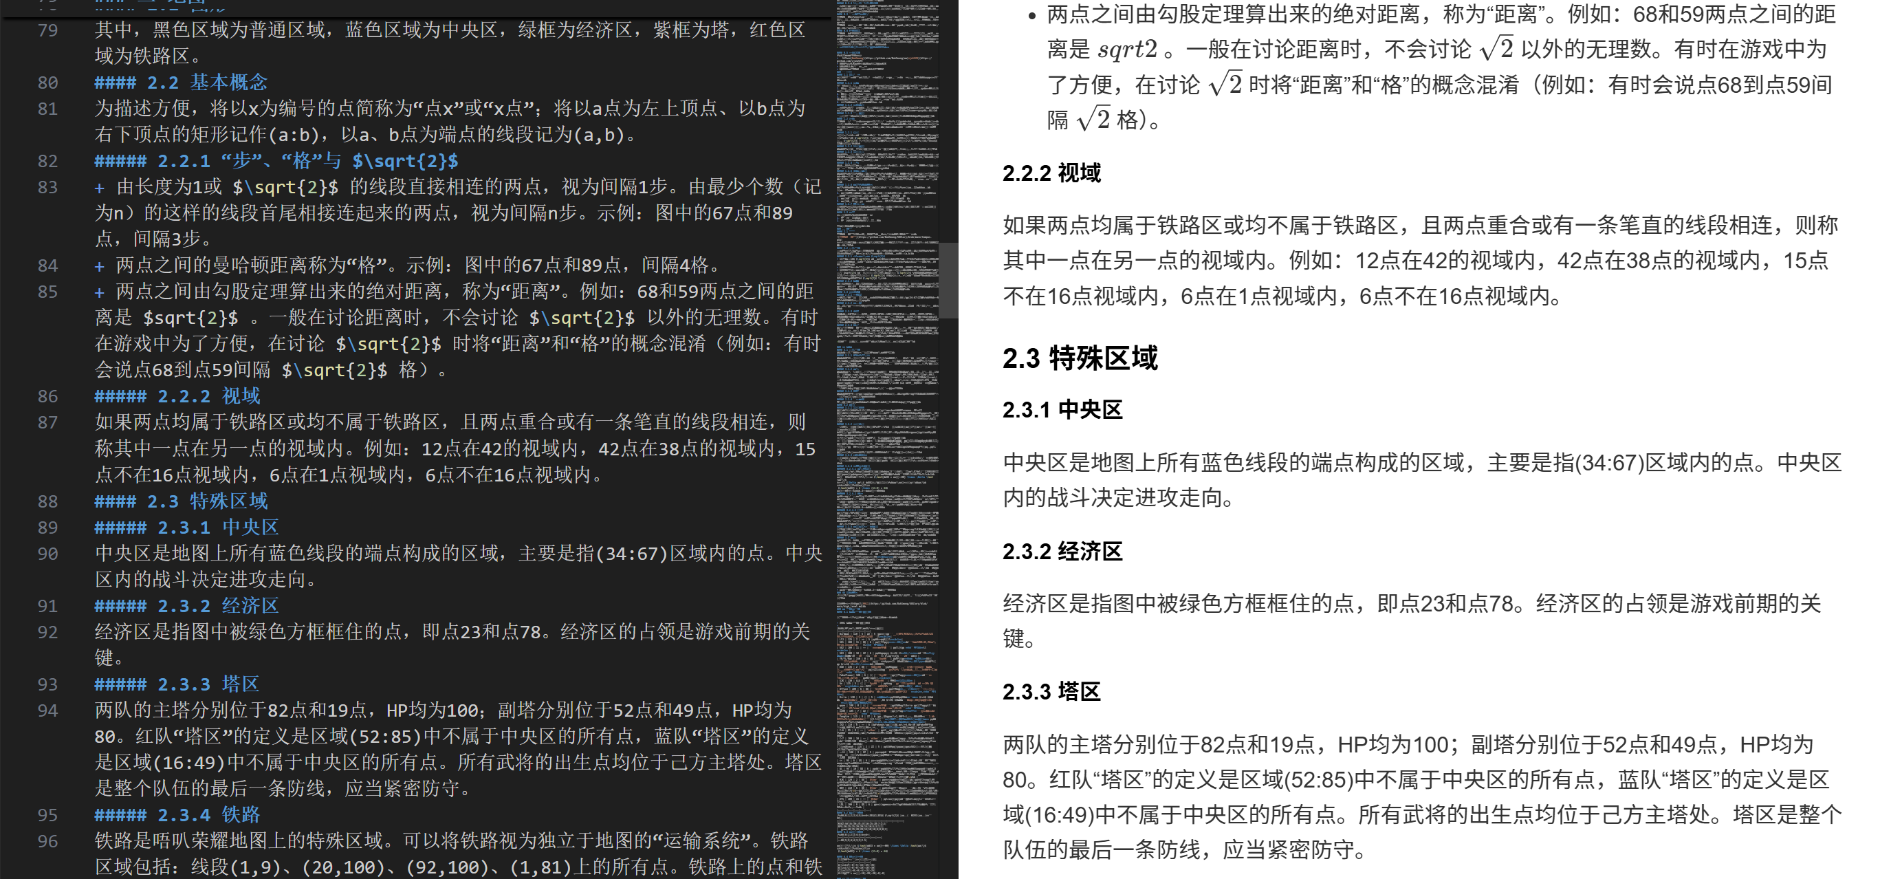
使用python在虚拟环境中检查CV所需依赖及dml硬件是否正确配置
使用C++实现二叉搜索树并计算平均查找长度
使用C#模仿2048游戏开发《17711游戏》作为计算概论大作业
使用简洁、规范的markdown语言进行成果展示

Slide 9
3
一
一
单击此处添加标题
基本情况介绍
二
二
单击此处添加标题
语言能力矩阵
三
本地研发效能
四
四
单击此处添加标题
未来承诺与期望

Slide 10


本地研发效能
我的个人电脑具有内存大、显卡新、兼容好等优势；同时，我提前学习了虚拟环境命令，
配置好了torch-directml第三方库，为参与科研训练做足了硬件及环境准备。
硬件优势
虚拟环境
32GB内存，含Intel Arc核显，
可本地处理中等规模的训练数据
提前准备好了用于科研训练的
虚拟环境，避免与全局环境相互干扰
研发效能
第三方库
已经配置了科研训练所需的包，
安装了torch-directml用于加速，
可以直接开始参加学习培训。

Slide 11
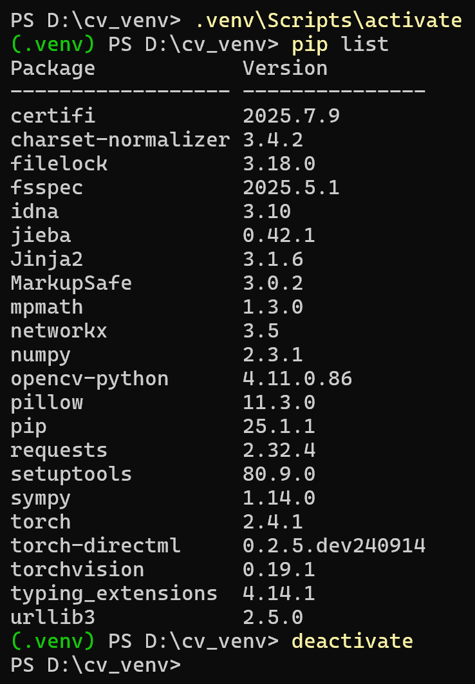
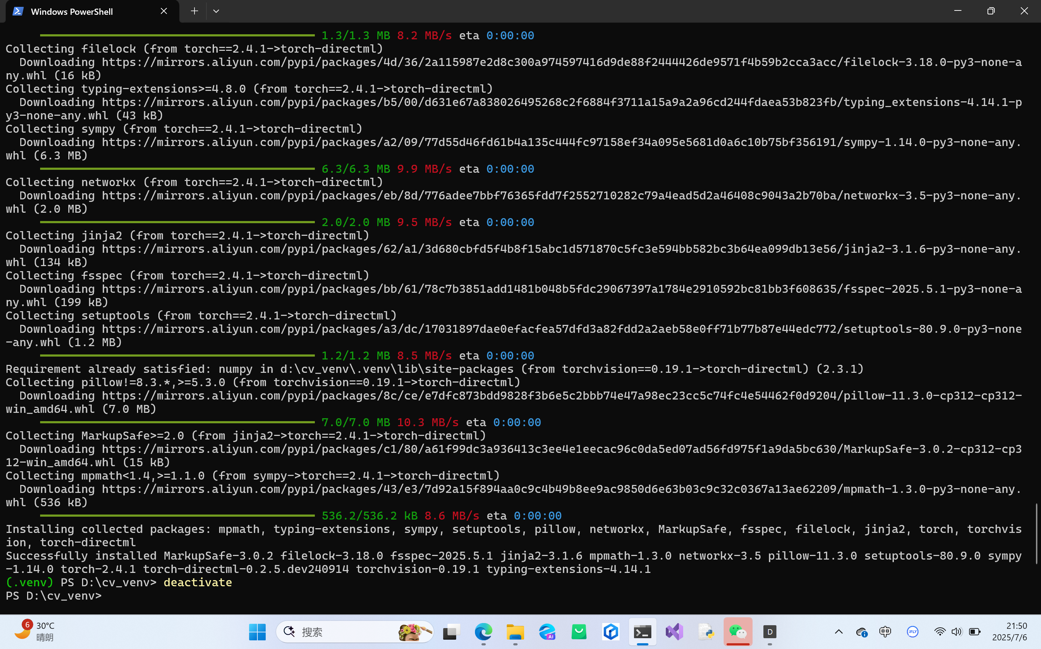
左为在虚拟环境中配置所需的包的过程，右为已配置的包及其版本信息（jieba是为了检测虚拟环境是否能正常使用而下载的）

Slide 12
过渡
一
一
基本情况介绍
单击此处添加标题
二
二
语言能力矩阵
单击此处添加标题
三
三
本地研发效能
单击此处添加标题
四
未来承诺与期望

Slide 13


承诺与期望
如果成功入选，我将珍惜来之不易的科研训练机会，全身心地投入训练任务当中；
同时，我也希望这次经历成为提升个人能力的机会窗口。
未来承诺
个人期望
投入足量的时间和精力；
坚持问题导向，效率为先；
一切行动听指挥，
坚决认真完成任务。
希望获得即时、全面的指导；
希望丰富科研经验，
切实提升解决具体项目问题的能力

Slide 14
感谢您的聆听
个人基本情况、优势与期望
科研训练面试
汇报人：吴迪
日期：7月9日

